Slide 1


BÁO CÁO TÌNH HÌNH KINH TẾ-XÃ HỘI THÁNG 02
VÀ NHIỆM VỤ TRỌNG TÂM THÁNG 3 NĂM 2023
^{Bình Định, tháng 3 năm 2023}

Slide 2

01
Phần
TÌNH HÌNH PHÁT TRIỂN KINH TẾ - XÃ HỘI THÁNG 02 VÀ 02 THÁNG NĂM 2022

Slide 3
TÌNH HÌNH THỰC HIỆN QUYẾT ĐỊNH 19/QĐ-UBND CỦA UBND TỈNH
Thực hiện Quyết định 19 và Văn bản số 20 của UBND tỉnh, Sở Kế hoạch và Đầu tư đã ban hành 04 văn bản hướng dẫn, đôn đốc các địa phương thực hiện giao và nhập kế hoạch phát triển kinh tế -xã hội năm 2023. Sở Kế hoạch và Đầu tư đã phối hợp với Sở Thông tin truyền thông triển khai hệ thống nhập dữ liệu và hướng dẫn các địa phương triển khai nhập số liệu trên hệ thống tổng hợp thông tin kinh tế - xã hội chủ yếu của năm 2023 Các địa phương đã giao xong Kế hoạch năm 2023, cụ thể: 11/11 địa phương đã giao 14 chỉ tiêu tỉnh thông báo 04 địa phương: An Nhơn, Hoài Nhơn, Tuy Phước và Tây Sơn: đã giao đầy đủ đến cấp xã; giao theo quý và theo tháng 03 địa phương: Vĩnh Thạnh, Phù Mỹ và Hoài Ân: đã giao đầy đủ đến cấp xã; đã giao theo quý và một số chỉ tiêu theo tháng 03 địa phương: Quy Nhơn, Phù Cát và An Lão: đã giao đầy đủ đến cấp xã; một số chỉ tiêu đã giao theo quý; chưa giao chi tiết theo tháng Huyện Vân Canh: một số chỉ tiêu giao đến cấp xã; chưa có chỉ tiêu giao chi tiết theo quý và tháng

Slide 4
VỀ GIAO CHỈ TIÊU KẾ HOẠCH NĂM 2023
STT | Chỉ tiêu | Đơn vị tính | Kế hoạch 2023 tỉnh giao |  |  | Địa phương giao
1 | Tổng giá trị sản phẩm (giá so sánh) | Triệu đồng | 60.032.876 | - | 60.211.864 | 61.897.315
 | - Nông, lâm, thuỷ sản | Triệu đồng | 2.151.653 | - | 2.151.653 | 2.172.645
 | - Công nghiệp và xây dựng | Triệu đồng | 36.792.117 | - | 36.932.409 | 37.571.435
 | + Công nghiệp | Triệu đồng | 26.380.172 | - | 26.501.183 | 26.581.049
 | + Xây dựng | Triệu đồng | 10.411.945 | - | 10.431.226 | 10.990.386
 | - Dịch vụ | Triệu đồng | 21.089.106 | - | 21.127.802 | 22.153.235
2 | Tốc độ tăng giá trị sản phẩm | % | 8,58 | - | 8,90 | 12,00
 | - Nông, lâm, thuỷ sản | % | 2,50 | - | 2,50 | 3,50
 | - Công nghiệp và xây dựng | % | 8,72 | - | 9,13 | 11,00
 | + Công nghiệp | % | 9,00 | - | 9,50 | 9,80
 | + Xây dựng | % | 8,00 | - | 8,20 | 14,00
 | - Dịch vụ | % | 9,00 | - | 9,20 | 14,50
3 | Kim ngạch xuất khẩu | Triệu USD |  |  | 1.030 | 1.050
4 | Tổng thu ngân sách trên địa bàn | Triệu đồng |  |  | 3.220.915 | 3.382.190
 | - Thu tiền sử dụng đất | Triệu đồng |  |  | 500.000 | 525.000
5 | Doanh thu bán lẻ hàng hóa và dịch vụ | Tỷ đồng |  |  | 51.854 | 53.990
6 | Tỷ lệ dân số tham gia bảo hiểm y tế | % |  |  | 100 | 100
7 | Tỷ lệ trẻ em dưới 5 tuổi suy dinh dưỡng thể nhẹ cân | % |  |  | 4,91 | 4,91
8 | Giảm tỷ lệ nghèo đa chiều | % |  |  | 0,04 | 0,11
9 | Bảo hiểm xã hội tự nguyện | Người |  |  | 2.157 | 2.157
10 | Tạo việc làm mới | Người |  |  | 6.500 | 6.500
11 | Đào tạo nghề lao động nông thôn | Người |  |  | 150 | 150
12 | Tỷ lệ che phủ rừng | % |  |  | 32,40 | 32,40
13 | Tỷ lệ dân cư đô thị sử dụng nước sạch | % |  |  | 99,86 | 99,86
14 | Tỷ lệ chất thải rắn ở đô thị được thu gom | % |  |  | 96,00 | 96,00
Quy Nhơn: Giao 5/14 chỉ tiêu giao cao hơn UBND tỉnh thông báo (Tổng giá trị sản phẩm, tốc độ tăng TGTSP, Kim ngạch XK; doanh thu bán lẻ hàng hóa và dịch vụ; tổng thu ngân sách), 9/14 chỉ tiêu còn lại giao bằng với UBND tỉnh thông báo. Thành phố giao tổng cộng 20 chỉ tiêu chủ yếu cho các phòng, ban, đơn vị thành phố. Đã giao chi tiết 11 chỉ tiêu đến từng địa phương, trong đó có các chỉ tiêu kinh tế đã giao theo quý, năm cho các địa phương. Các chỉ tiêu xã hội theo năm cho từng địa phương.

Slide 5
VỀ GIAO CHỈ TIÊU KẾ HOẠCH NĂM 2023
STT | Chỉ tiêu | Đơn vị tính | Kế hoạch 2023 tỉnh giao |  |  | Địa phương giao
1 | Tổng giá trị sản phẩm (giá so sánh) | Triệu đồng | 22.767.749 | - | 22.930.749 | 22.930.749
 | - Nông, lâm, thuỷ sản | Triệu đồng | 1.987.676 | - | 1.987.676 | 1.987.676
 | - Công nghiệp và xây dựng | Triệu đồng | 16.807.436 | - | 16.951.697 | 16.951.697
 | + Công nghiệp | Triệu đồng | 14.317.824 | - | 14.450.396 | 14.450.396
 | + Xây dựng | Triệu đồng | 2.489.612 | - | 2.501.301 | 2.501.301
 | - Dịch vụ | Triệu đồng | 3.972.637 | - | 3.991.376 | 3.991.376
2 | Tốc độ tăng giá trị sản phẩm | % | 6,98 | - | 7,75 | 7,75
 | - Nông, lâm, thuỷ sản | % | 2,50 | - | 2,50 | 2,50
 | - Công nghiệp và xây dựng | % | 7,78 | - | 8,70 | 8,70
 | + Công nghiệp | % | 8,00 | - | 9,00 | 9,00
 | + Xây dựng | % | 6,50 | - | 7,00 | 7,00
 | - Dịch vụ | % | 6,00 | - | 6,50 | 6,50
3 | Kim ngạch xuất khẩu | Triệu USD |  |  | 72 | 72
4 | Tổng thu ngân sách trên địa bàn | Triệu đồng |  |  | 989.050 | 1.140.000
 | - Thu tiền sử dụng đất | Triệu đồng |  |  | 600.000 | 750.000
5 | Doanh thu bán lẻ hàng hóa và dịch vụ | Tỷ đồng |  |  | 12.054 | 12.054
6 | Tỷ lệ dân số tham gia bảo hiểm y tế | % |  |  | 95,15 | 95,15
7 | Tỷ lệ trẻ em dưới 5 tuổi suy dinh dưỡng thể nhẹ cân | % |  |  | 7,30 | 7,30
8 | Giảm tỷ lệ nghèo đa chiều | % |  |  | 1,80 | 1,80
9 | Bảo hiểm xã hội tự nguyện | Người |  |  | 1.295 | 1.295
10 | Tạo việc làm mới | Người |  |  | 2.000 | 2.000
11 | Đào tạo nghề lao động nông thôn | Người |  |  | 566 | 716
12 | Tỷ lệ che phủ rừng | % |  |  | 25,95 | 25,95
13 | Tỷ lệ dân cư đô thị sử dụng nước sạch | % |  |  | 78,67 | 90,00
14 | Tỷ lệ chất thải rắn ở đô thị được thu gom | % |  |  | 88,00 | 100,00
An Nhơn: 4/14 chỉ tiêu giao cao hơn UBND tỉnh thông báo (Thu ngân sách; Đào tạo nghề cho lao động nông thôn; Tỷ lệ đô thị sử dụng nước sạch và Tỷ lệ chất thải rắn được thu gom); 10/14 chỉ tiêu giao bằng với thông báo của UBND tỉnh. Thị xã đã giao chi tiết cho các địa phương và cũng giao chi tiết theo từng quý, tháng

Slide 6
VỀ GIAO CHỈ TIÊU KẾ HOẠCH NĂM 2023
STT | Chỉ tiêu | Đơn vị tính | Kế hoạch 2023 tỉnh giao |  |  | Địa phương giao
1 | Tổng giá trị sản phẩm (giá so sánh) | Triệu đồng | 16.421.277 | - | 16.449.802 | 16.449.802
 | - Nông, lâm, thuỷ sản | Triệu đồng | 5.316.300 | - | 5.326.623 | 5.326.623
 | - Công nghiệp và xây dựng | Triệu đồng | 6.595.136 | - | 6.604.986 | 6.604.986
 | + Công nghiệp | Triệu đồng | 4.477.338 | - | 4.477.338 | 4.477.338
 | + Xây dựng | Triệu đồng | 2.117.798 | - | 2.127.648 | 2.127.648
 | - Dịch vụ | Triệu đồng | 4.509.841 | - | 4.518.193 | 4.518.193
2 | Tốc độ tăng giá trị sản phẩm | % | 7,04 | - | 7,23 | 7,23
 | - Nông, lâm, thuỷ sản | % | 3,00 | - | 3,20 | 3,20
 | - Công nghiệp và xây dựng | % | 9,85 | - | 10,02 | 10,02
 | + Công nghiệp | % | 11,00 | - | 11,00 | 11,00
 | + Xây dựng | % | 7,50 | - | 8,00 | 8,00
 | - Dịch vụ | % | 8,00 | - | 8,20 | 8,20
3 | Kim ngạch xuất khẩu | Triệu USD |  |  | 206 | 206
4 | Tổng thu ngân sách trên địa bàn | Triệu đồng |  |  | 694.990 | 719.990
 | - Thu tiền sử dụng đất | Triệu đồng |  |  | 425.000 | 450.000
5 | Doanh thu bán lẻ hàng hóa và dịch vụ | Tỷ đồng |  |  | 10.280 | 10.280
6 | Tỷ lệ dân số tham gia bảo hiểm y tế | % |  |  | 95,94 | 96,59
7 | Tỷ lệ trẻ em dưới 5 tuổi suy dinh dưỡng thể nhẹ cân | % |  |  | 7,25 | 7,25
8 | Giảm tỷ lệ nghèo đa chiều | % |  |  | 1,07 | 1,07
9 | Bảo hiểm xã hội tự nguyện | Người |  |  | 2.606 | 2.606
10 | Tạo việc làm mới | Người |  |  | 5.900 | 6.000
11 | Đào tạo nghề lao động nông thôn | Người |  |  | 210 | 210
12 | Tỷ lệ che phủ rừng | % |  |  | 49,82 | 49,82
13 | Tỷ lệ dân cư đô thị sử dụng nước sạch | % |  |  | 69,02 | 69,02
14 | Tỷ lệ chất thải rắn ở đô thị được thu gom | % |  |  | 72,00 | 72,00
Hoài Nhơn: Giao 3/14 chỉ tiêu cao hơn (Tạo việc làm mới, Bảo hiểm y tế và Thu ngân sách), 11/14 chỉ tiêu giao bằng UBND tỉnh thông báo. Đã giao chi tiết đến từng địa phương, trong đó có các chỉ tiêu kinh tế đã giao theo tháng, quý, năm cho các địa phương. Các chỉ tiêu xã hội theo năm cho từng địa phương

Slide 7
VỀ GIAO CHỈ TIÊU KẾ HOẠCH NĂM 2023
STT | Chỉ tiêu | Đơn vị tính | Kế hoạch 2023 tỉnh giao |  |  | Địa phương giao
1 | Tổng giá trị sản phẩm (giá so sánh) | Triệu đồng | 11.923.367 | - | 11.969.825 | 11.969.825
 | - Nông, lâm, thuỷ sản | Triệu đồng | 2.584.205 | - | 2.586.710 | 2.586.710
 | - Công nghiệp và xây dựng | Triệu đồng | 6.133.298 | - | 6.162.340 | 6.162.340
 | + Công nghiệp | Triệu đồng | 4.952.038 | - | 4.975.508 | 4.975.508
 | + Xây dựng | Triệu đồng | 1.181.260 | - | 1.186.832 | 1.186.832
 | - Dịch vụ | Triệu đồng | 3.205.864 | - | 3.220.775 | 3.220.775
2 | Tốc độ tăng giá trị sản phẩm | % | 5,57 | - | 5,98 | 5,98
 | - Nông, lâm, thuỷ sản | % | 3,20 | - | 3,30 | 3,30
 | - Công nghiệp và xây dựng | % | 5,60 | - | 6,10 | 6,10
 | + Công nghiệp | % | 5,50 | - | 6,00 | 6,00
 | + Xây dựng | % | 6,00 | - | 6,50 | 6,50
 | - Dịch vụ | % | 7,50 | - | 8,00 | 8,00
3 | Kim ngạch xuất khẩu | Triệu USD |  |  | 68 | 66
4 | Tổng thu ngân sách trên địa bàn | Triệu đồng |  |  | 515.340 | 515.340
 | - Thu tiền sử dụng đất | Triệu đồng |  |  | 300.000 | 300.000
5 | Doanh thu bán lẻ hàng hóa và dịch vụ | Tỷ đồng |  |  | 10.536 | 10.536
6 | Tỷ lệ dân số tham gia bảo hiểm y tế | % |  |  | 94,73 | 94,73
7 | Tỷ lệ trẻ em dưới 5 tuổi suy dinh dưỡng thể nhẹ cân | % |  |  | 7,31 | 7,31
8 | Giảm tỷ lệ nghèo đa chiều | % |  |  | 1,72 | 1,00
9 | Bảo hiểm xã hội tự nguyện | Người |  |  | 1.620 | 1.620
10 | Tạo việc làm mới | Người |  |  | 3.500 | 1.900
11 | Đào tạo nghề lao động nông thôn | Người |  |  | 350 | 350
12 | Tỷ lệ che phủ rừng | % |  |  | 13,10 | 13,10
13 | Tỷ lệ dân cư đô thị sử dụng nước sạch | % |  |  | 87,49 | 87,44
14 | Tỷ lệ chất thải rắn ở đô thị được thu gom | % |  |  | 72,00 | 72,00
Tuy Phước: 4/13 chỉ tiêu thấp hơn tỉnh giao (Kim ngạch xuất khẩu 66/68 triệu USD, Giảm tỷ lệ hộ nghèo đa chiều 1/1.72%, Tạo việc làm mới 1.900/3.500 người và Tỷ lệ đô thị sử dụng nước sạch 87,44/87,49%), 9/13 chỉ tiêu giao bằng UBND tỉnh thông báo. Đã giao chi tiết đến từng địa phương và đã phân rã cho từng tháng, quý, năm. Sở Kế hoạch và Đầu tư đã trao đổi với huyện về những chỉ tiêu giao thấp, huyện sẽ báo cáo HĐND huyện và tiến hành điều chỉnh

Slide 8
VỀ GIAO CHỈ TIÊU KẾ HOẠCH NĂM 2023
STT | Chỉ tiêu | Đơn vị tính | Kế hoạch 2023 tỉnh giao |  |  | Địa phương giao
1 | Tổng giá trị sản phẩm (giá so sánh) | Triệu đồng | 13.392.885 | - | 13.461.353 | 13.396.408 | - | 13.470.542
 | - Nông, lâm, thuỷ sản | Triệu đồng | 4.936.020 | - | 4.959.865 | 4.939.012 | - | 4.964.593
 | - Công nghiệp và xây dựng | Triệu đồng | 5.539.974 | - | 5.579.244 | 5.540.505 | - | 5.583.705
 | + Công nghiệp | Triệu đồng | 3.965.766 | - | 3.997.748 | 3.966.297 | - | 4.002.209
 | + Xây dựng | Triệu đồng | 1.574.208 | - | 1.581.496 | 1.574.208 | - | 1.581.496
 | - Dịch vụ | Triệu đồng | 2.916.891 | - | 2.922.244 | 2.916.891 | - | 2.922.244
2 | Tốc độ tăng giá trị sản phẩm | % | 7,52 | - | 8,07 | 7,55 | - | 8,14
 | - Nông, lâm, thuỷ sản | % | 3,50 | - | 4,00 | 3,56 | - | 4,10
 | - Công nghiệp và xây dựng | % | 10,55 | - | 11,34 | 10,56 | - | 11,43
 | + Công nghiệp | % | 11,60 | - | 12,50 | 11,61 | - | 12,63
 | + Xây dựng | % | 8,00 | - | 8,50 | 8,00 | - | 8,50
 | - Dịch vụ | % | 9,00 | - | 9,20 | 9,00 | - | 9,20
3 | Kim ngạch xuất khẩu | Triệu USD |  |  | 128 |  |  | 128
4 | Tổng thu ngân sách trên địa bàn | Triệu đồng |  |  | 507.210 |  |  | 973.585
 | - Thu tiền sử dụng đất | Triệu đồng |  |  | 300.000 |  |  | 300.000
5 | Doanh thu bán lẻ hàng hóa và dịch vụ | Tỷ đồng |  |  | 5.588 |  |  | 5.588
6 | Tỷ lệ dân số tham gia bảo hiểm y tế | % |  |  | 94,33 |  |  | 94,37
7 | Tỷ lệ trẻ em dưới 5 tuổi suy dinh dưỡng thể nhẹ cân | % |  |  | 7,60 |  |  | 7,60
8 | Giảm tỷ lệ nghèo đa chiều | % |  |  | 1,29 |  |  | 1,29
9 | Bảo hiểm xã hội tự nguyện | Người |  |  | 1.771 |  |  | 1.771
10 | Tạo việc làm mới | Người |  |  | 2.150 |  |  | 2.150
11 | Đào tạo nghề lao động nông thôn | Người |  |  | 500 |  |  | 500
12 | Tỷ lệ che phủ rừng | % |  |  | 43,10 |  |  | 43,10
13 | Tỷ lệ dân cư đô thị sử dụng nước sạch | % |  |  | 87,35 |  |  | 87,35
14 | Tỷ lệ chất thải rắn ở đô thị được thu gom | % |  |  | 70,00 |  |  | 70,00
Phù Cát: 4/14 chỉ tiêu cao hơn thông báo của UBND tỉnh ( Tổng giá trị sản phẩm; tốc độ tăng TGTSP; tổng thu ngân sách; tỷ lệ dân số tham gia bảo hiểm y tế); 10/14 chỉ tiêu giao bằng với chỉ tiêu UBND tỉnh thông báo. Đối với chỉ tiêu Tổng giá trị sản phẩm, huyện đã giao theo quý, các chỉ tiêu còn lại Huyện đã giao đến các địa phương theo năm, chưa giao chi tiết theo quý, tháng cho địa phương

Slide 9
VỀ GIAO CHỈ TIÊU KẾ HOẠCH NĂM 2023
STT | Chỉ tiêu | Đơn vị tính | Kế hoạch 2023 tỉnh giao |  |  | Địa phương giao
1 | Tổng giá trị sản phẩm (giá so sánh) | Triệu đồng | 11.968.284 | - | 12.007.629 | 11.992,391 - 12.050,447
 | - Nông, lâm, thuỷ sản | Triệu đồng | 6.139.057 | - | 6.145.014 | 6.139,057 - 6.145,014
 | - Công nghiệp và xây dựng | Triệu đồng | 3.100.158 | - | 3.121.085 | 3.117,287 -3.144,462
 | + Công nghiệp | Triệu đồng | 2.343.830 | - | 2.364.757 | 2.359,525 - 2.380,033
 | + Xây dựng | Triệu đồng | 756.328 | - | 756.328 | 757.762 - 764.429
 | - Dịch vụ | Triệu đồng | 2.729.069 | - | 2.741.530 | 2.736,047 - 2.760,970
2 | Tốc độ tăng giá trị sản phẩm | % | 6,30 | - | 6,65 | 6,51 - 7,03
 | - Nông, lâm, thuỷ sản | % | 3,05 | - | 3,15 | 3,05 – 3,15
 | - Công nghiệp và xây dựng | % | 10,34 | - | 11,09 | 10,95 – 11,92
 | + Công nghiệp | % | 12,00 | - | 13,00 | 12,75- 13,73
 | + Xây dựng | % | 5,50 | - | 5,50 | 5,70 - 6,63
 | - Dịch vụ | % | 9,50 | - | 10,00 | 9,78 – 10,78
3 | Kim ngạch xuất khẩu | Triệu USD |  |  | 8 | 8
4 | Tổng thu ngân sách trên địa bàn | Triệu đồng |  |  | 358.750 | 459.350
 | - Thu tiền sử dụng đất | Triệu đồng |  |  | 150.000 | 250.000
5 | Doanh thu bán lẻ hàng hóa và dịch vụ | Tỷ đồng |  |  | 5.898 | 6.370
6 | Tỷ lệ dân số tham gia bảo hiểm y tế | % |  |  | 93,80 | 93,80
7 | Tỷ lệ trẻ em dưới 5 tuổi suy dinh dưỡng thể nhẹ cân | % |  |  | 8,41 | 8,41
8 | Giảm tỷ lệ nghèo đa chiều | % |  |  | 1,08 | 1,09
9 | Bảo hiểm xã hội tự nguyện | Người |  |  | 2.124 | 2.124
10 | Tạo việc làm mới | Người |  |  | 2.200 | 2.300
11 | Đào tạo nghề lao động nông thôn | Người |  |  | 300 | 500
12 | Tỷ lệ che phủ rừng | % |  |  | 33,25 | 33,25
13 | Tỷ lệ dân cư đô thị sử dụng nước sạch | % |  |  | 69,92 | 74,09
14 | Tỷ lệ chất thải rắn ở đô thị được thu gom | % |  |  | 70,00 | 70,00
Phù Mỹ: 7/14 chỉ tiêu huyện giao cao hơn UBND tỉnh thông báo, 7/14 chỉ tiêu giao bằng chỉ tiêu UBND tỉnh thông báo Đã giao chi tiết đến từng địa phương. Trong đó, chỉ tiêu thu ngân sách, doanh thu bán lẻ hàng hóa và dịch vụ giao theo từng tháng; các chỉ tiêu còn lại giao theo quý và năm. Ngoài ra huyện đã giao chi tiết 08 chỉ tiêu (cây trồng, vật nuôi, lâm nghiệp, thủy sản, công nghiệp - xây dựng, thương mại, thu ngân sách và an sinh xã hội) đến cấp xã

Slide 10
VỀ GIAO CHỈ TIÊU KẾ HOẠCH NĂM 2023
STT | Chỉ tiêu | Đơn vị tính | Kế hoạch 2023 tỉnh giao |  |  | Địa phương giao
1 | Tổng giá trị sản phẩm (giá so sánh) | Triệu đồng | 6.884.478 | - | 6.886.145 | 6.886.145
 | - Nông, lâm, thuỷ sản | Triệu đồng | 1.723.823 | - | 1.725.490 | 1.725.490
 | - Công nghiệp và xây dựng | Triệu đồng | 2.890.342 | - | 2.890.342 | 2.890.342
 | + Công nghiệp | Triệu đồng | 2.084.248 | - | 2.084.248 | 2.084.248
 | + Xây dựng | Triệu đồng | 806.094 | - | 806.094 | 806.094
 | - Dịch vụ | Triệu đồng | 2.270.313 | - | 2.270.313 | 2.270.313
2 | Tốc độ tăng giá trị sản phẩm | % | 7,61 | - | 7,64 | 7,64
 | - Nông, lâm, thuỷ sản | % | 3,40 | - | 3,50 | 3,50
 | - Công nghiệp và xây dựng | % | 9,09 | - | 9,09 | 9,09
 | + Công nghiệp | % | 10,00 | - | 10,00 | 10,00
 | + Xây dựng | % | 6,80 | - | 6,80 | 6,80
 | - Dịch vụ | % | 9,10 | - | 9,10 | 9,10
3 | Kim ngạch xuất khẩu | Triệu USD |  |  | 53 | 53
4 | Tổng thu ngân sách trên địa bàn | Triệu đồng |  |  | 210.620 | 538.567
 | - Thu tiền sử dụng đất | Triệu đồng |  |  | 100.000 | 420.000
5 | Doanh thu bán lẻ hàng hóa và dịch vụ | Tỷ đồng |  |  | 4.449 | 4.449
6 | Tỷ lệ dân số tham gia bảo hiểm y tế | % |  |  | 94,50 | 95,00
7 | Tỷ lệ trẻ em dưới 5 tuổi suy dinh dưỡng thể nhẹ cân | % |  |  | 7,86 | 7,86
8 | Giảm tỷ lệ nghèo đa chiều | % |  |  | 2,58 | 2,58
9 | Bảo hiểm xã hội tự nguyện | Người |  |  | 1.426 | 1.426
10 | Tạo việc làm mới | Người |  |  | 2.000 | 2.000
11 | Đào tạo nghề lao động nông thôn | Người |  |  | 200 | 400
12 | Tỷ lệ che phủ rừng | % |  |  | 56,34 | 56,34
13 | Tỷ lệ dân cư đô thị sử dụng nước sạch | % |  |  | 93,42 | 99,15
14 | Tỷ lệ chất thải rắn ở đô thị được thu gom | % |  |  | 77,00 | 80,00
Tây Sơn: 5/14 chỉ tiêu giao cao hơn thông báo của UBND tỉnh, 9/14 chỉ tiêu giao bằng với chỉ tiêu của tỉnh thông báo. Đã giao chi tiết đến từng địa phương và đã phân rã cho từng tháng, quý, năm

Slide 11
VỀ GIAO CHỈ TIÊU KẾ HOẠCH NĂM 2023
STT | Chỉ tiêu | Đơn vị tính | Kế hoạch 2023 tỉnh giao |  |  | Địa phương giao
1 | Tổng giá trị sản phẩm (giá so sánh) | Triệu đồng | 4.798.304 | - | 4.809.994 | 4.809.994
 | - Nông, lâm, thuỷ sản | Triệu đồng | 2.431.570 | - | 2.443.260 | 2.443.260
 | - Công nghiệp và xây dựng | Triệu đồng | 931.946 | - | 931.946 | 931.946
 | + Công nghiệp | Triệu đồng | 322.809 | - | 322.809 | 322.809
 | + Xây dựng | Triệu đồng | 609.137 | - | 609.137 | 609.137
 | - Dịch vụ | Triệu đồng | 1.434.788 | - | 1.434.788 | 1.434.788
2 | Tốc độ tăng giá trị sản phẩm | % | 5,52 | - | 5,78 | 5,78
 | - Nông, lâm, thuỷ sản | % | 4,00 | - | 4,50 | 4,50
 | - Công nghiệp và xây dựng | % | 8,14 | - | 8,14 | 8,14
 | + Công nghiệp | % | 7,00 | - | 7,00 | 7,00
 | + Xây dựng | % | 8,75 | - | 8,75 | 8,75
 | - Dịch vụ | % | 6,50 | - | 6,50 | 6,50
3 | Tổng thu ngân sách trên địa bàn | Triệu đồng |  |  | 99.620 | 134.620
 | - Thu tiền sử dụng đất | Triệu đồng |  |  | 50.000 | 50.000
4 | Doanh thu bán lẻ hàng hóa và dịch vụ | Tỷ đồng |  |  | 3.904 | 3.904
5 | Tỷ lệ dân số tham gia bảo hiểm y tế | % |  |  | 93,85 | 93,85
6 | Tỷ lệ trẻ em dưới 5 tuổi suy dinh dưỡng thể nhẹ cân | % |  |  | 7,34 | 7,34
7 | Giảm tỷ lệ nghèo đa chiều | % |  |  | 2,50 | 2,50
8 | Bảo hiểm xã hội tự nguyện | Người |  |  | 1.753 | 1.753
9 | Tạo việc làm mới | Người |  |  | 2.550 | 2.550
10 | Đào tạo nghề lao động nông thôn | Người |  |  | 224 | 224
11 | Tỷ lệ che phủ rừng | % |  |  | 67,00 | 67,00
12 | Tỷ lệ dân cư đô thị sử dụng nước sạch | % |  |  | 97,80 | 97,80
13 | Tỷ lệ chất thải rắn ở đô thị được thu gom | % |  |  | 64,00 | 64,00
Hoài Ân: 1/13 chỉ tiêu giao cao hơn UBND tỉnh thông báo (Thu ngân sách), 12/13 chỉ tiêu giao bằng với UBND tỉnh thông báo. Giao theo quý các chỉ tiêu Thu chi ngân sách, tổng đàn chăn nuôi (bò, lợn, gia cầm), lâm nghiệp (trồng rừng tập trung, sản lượng gỗ khai thác), các chỉ tiêu còn lại giao theo năm và đã giao chi tiết cho các địa phương. Giao theo tháng: Chỉ tiêu Thu ngân sách

Slide 12
VỀ GIAO CHỈ TIÊU KẾ HOẠCH NĂM 2023
STT | Chỉ tiêu | Đơn vị tính | Kế hoạch 2023 tỉnh giao |  |  | Địa phương giao
1 | Tổng giá trị sản phẩm (giá so sánh) | Triệu đồng | 841.403 | - | 843.080 | 848.678
 | - Nông, lâm, thuỷ sản | Triệu đồng | 337.997 | - | 339.630 | 340.570
 | - Công nghiệp và xây dựng | Triệu đồng | 273.066 | - | 273.110 | 275.565
 | + Công nghiệp | Triệu đồng | 122.501 | - | 122.545 | 123.324
 | + Xây dựng | Triệu đồng | 150.565 | - | 150.565 | 152.332
 | - Dịch vụ | Triệu đồng | 230.340 | - | 230.340 | 232.452
2 | Tốc độ tăng giá trị sản phẩm | % | 6,32 | - | 6,53 | 7,24
 | - Nông, lâm, thuỷ sản | % | 3,50 | - | 4,00 | 4,29
 | - Công nghiệp và xây dựng | % | 9,42 | - | 9,43 | 10,45
 | + Công nghiệp | % | 14,36 | - | 14,40 | 15,13
 | + Xây dựng | % | 5,70 | - | 5,70 | 6,94
 | - Dịch vụ | % | 7,00 | - | 7,00 | 7,98
3 | Kim ngạch xuất khẩu | Triệu USD
4 | Tổng thu ngân sách trên địa bàn | Triệu đồng |  |  | 41.825 | 98.614
 | - Thu tiền sử dụng đất | Triệu đồng |  |  | 10.000 | 10.000
5 | Doanh thu bán lẻ hàng hóa và dịch vụ | Tỷ đồng |  |  | 693 | 693
6 | Tỷ lệ dân số tham gia bảo hiểm y tế | % |  |  | 99,75 | 100,00
7 | Tỷ lệ trẻ em dưới 5 tuổi suy dinh dưỡng thể nhẹ cân | % |  |  | 10,39 | 10,39
8 | Giảm tỷ lệ nghèo đa chiều | % |  |  | 9,90 | 9,90
9 | Bảo hiểm xã hội tự nguyện | Người |  |  | 1.673 | 1.673
10 | Tạo việc làm mới | Người |  |  | 300 | 300
11 | Đào tạo nghề lao động nông thôn | Người |  |  | 300 | 300
12 | Tỷ lệ che phủ rừng | % |  |  | 83,10 | 83,10
13 | Tỷ lệ dân cư đô thị sử dụng nước sạch | % |  |  | 53,58 | 53,58
14 | Tỷ lệ chất thải rắn ở đô thị được thu gom | % |  |  | 49,00 | 49,00
An Lão: 4/14 chỉ tiêu giao cao hơn UBND tỉnh thông báo, 10/14 chỉ tiêu còn lại giao bằng UBND tỉnh. Giao theo quý chỉ 02 chỉ tiêu (Tổng giá trị sp, doanh thu bán lẻ hàng hóa và dịch vụ), các chỉ tiêu còn lại giao theo năm và đã giao chi tiết cho các địa phương. Không có chỉ tiêu nào giao theo tháng

Slide 13
VỀ GIAO CHỈ TIÊU KẾ HOẠCH NĂM 2023
STT | Chỉ tiêu | Đơn vị tính | Kế hoạch 2023 tỉnh giao |  |  | Địa phương giao
1 | Tổng giá trị sản phẩm (giá so sánh) | Triệu đồng | 3.340.385 | - | 3.348.899 | 3.348.899
 | - Nông, lâm, thuỷ sản | Triệu đồng | 720.987 | - | 724.487 | 724.487
 | - Công nghiệp và xây dựng | Triệu đồng | 2.166.930 | - | 2.169.769 | 2.169.769
 | + Công nghiệp | Triệu đồng | 1.859.678 | - | 1.862.372 | 1.862.372
 | + Xây dựng | Triệu đồng | 307.252 | - | 307.397 | 307.397
 | - Dịch vụ | Triệu đồng | 452.468 | - | 454.643 | 454.643
2 | Tốc độ tăng giá trị sản phẩm | % | 10,92 | - | 11,21
 | - Nông, lâm, thuỷ sản | % | 3,00 | - | 3,50
 | - Công nghiệp và xây dựng | % | 15,49 | - | 15,64
 | + Công nghiệp | % | 17,33 | - | 17,50
 | + Xây dựng | % | 5,45 | - | 5,50
 | - Dịch vụ | % | 4,00 | - | 4,50
3 | Kim ngạch xuất khẩu | Triệu USD |  |  | 26 | 34
4 | Tổng thu ngân sách trên địa bàn | Triệu đồng |  |  | 82.100 | 82.100
 | - Thu tiền sử dụng đất | Triệu đồng |  |  | 5.000 | 5.000
5 | Doanh thu bán lẻ hàng hóa và dịch vụ | Tỷ đồng |  |  | 437 | 437
6 | Tỷ lệ dân số tham gia bảo hiểm y tế | % |  |  | 100,00 | 100,00
7 | Tỷ lệ trẻ em dưới 5 tuổi suy dinh dưỡng thể nhẹ cân | % |  |  | 11,21 | 11,21
8 | Giảm tỷ lệ nghèo đa chiều | % |  |  | 8,90 | 8,90
9 | Bảo hiểm xã hội tự nguyện | Người |  |  | 706 | 706
10 | Tạo việc làm mới | Người |  |  | 500 | 500
11 | Đào tạo nghề lao động nông thôn | Người |  |  | 350
12 | Tỷ lệ che phủ rừng | % |  |  | 72,25 | 72,25
13 | Tỷ lệ dân cư đô thị sử dụng nước sạch | % |  |  | 43,08 | 50,26
14 | Tỷ lệ chất thải rắn ở đô thị được thu gom | % |  |  | 68,00 | 68,00
Vân Canh: 2/14 chỉ tiêu giao cao hơn UBND tỉnh thông báo, 2/14 chỉ tiêu UBND tỉnh thông báo nhưng huyện không giao (đào tạo nghề cho lao động nông thôn- tỉnh giao số người huyện thay thế bằng tỷ lệ, riêng chỉ tiêu tốc độ tăng giá trị sản phẩm huyện ko giao thay thế bằng tổng giá trị sản phẩm theo giá hiện hành), 10/14 chỉ tiêu giao bằng với chỉ tiêu của UBND tỉnh thông báo. Huyện giao chỉ tiêu năm cho các phòng phụ trách, giao chi tiết một số chỉ tiêu xã hội (Thu ngân sách+BHXH+BHYT+tỷ lệ hộ nghèo+thu gom rác thải+ tạo việc làm) cho các địa phương, không giao chi tiết theo từng quý, tháng

Slide 14
VỀ GIAO CHỈ TIÊU KẾ HOẠCH NĂM 2023
STT | Chỉ tiêu | Đơn vị tính | Kế hoạch 2023 tỉnh giao |  |  | Địa phương giao
1 | Tổng giá trị sản phẩm (giá so sánh) | Triệu đồng | 2.460.539 | - | 2.464.492 | 2.464.492
 | - Nông, lâm, thuỷ sản | Triệu đồng | 544.694 | - | 545.219 | 545.219
 | - Công nghiệp và xây dựng | Triệu đồng | 1.345.426 | - | 1.347.768 | 1.347.768
 | + Công nghiệp | Triệu đồng | 1.250.691 | - | 1.252.945 | 1.252.945
 | + Xây dựng | Triệu đồng | 94.735 | - | 94.823 | 94.823
 | - Dịch vụ | Triệu đồng | 570.419 | - | 571.505 | 571.505
2 | Tốc độ tăng giá trị sản phẩm | % | 7,76 | - | 7,94 | 7,94
 | - Nông, lâm, thuỷ sản | % | 3,70 | - | 3,80 | 3,80
 | - Công nghiệp và xây dựng | % | 10,71 | - | 10,90 | 10,90
 | + Công nghiệp | % | 11,00 | - | 11,20 | 11,20
 | + Xây dựng | % | 7,00 | - | 7,10 | 7,10
 | - Dịch vụ | % | 5,10 | - | 5,30 | 5,30
3 | Kim ngạch xuất khẩu | Triệu USD |  |  | 9
4 | Tổng thu ngân sách trên địa bàn | Triệu đồng |  |  | 77.700 | 87.800
 | - Thu tiền sử dụng đất | Triệu đồng |  |  | 10.000 | 20.000
5 | Doanh thu bán lẻ hàng hóa và dịch vụ | Tỷ đồng |  |  | 571 | 571
6 | Tỷ lệ dân số tham gia bảo hiểm y tế | % |  |  | 99,04 | 99,43
7 | Tỷ lệ trẻ em dưới 5 tuổi suy dinh dưỡng thể nhẹ cân | % |  |  | 10,29 | 10,29
8 | Giảm tỷ lệ nghèo đa chiều | % |  |  | 6,99
9 | Bảo hiểm xã hội tự nguyện | Người |  |  | 894
10 | Tạo việc làm mới | Người |  |  | 900 | 900
11 | Đào tạo nghề lao động nông thôn | Người |  |  | 350
12 | Tỷ lệ che phủ rừng | % |  |  | 76,90 | 76,90
13 | Tỷ lệ dân cư đô thị sử dụng nước sạch | % |  |  | 69,54 | 66,85
14 | Tỷ lệ chất thải rắn ở đô thị được thu gom | % |  |  | 57,00 | 58,00
Vĩnh Thạnh: 1/14 chỉ tiêu giao thấp hơn UBND tỉnh thông báo (tỷ lệ dân cư đô thị sử dụng nước sạch 66,85%/69,54%), 3/14 chỉ tiêu giao cao hơn UBND tỉnh thông báo, 4/14 chỉ tiêu không giao (chỉ tiêu KNXK (huyện phản hồi địa phương không có KNXK), Giảm tỷ lệ hộ nghèo, đào tạo nghề cho lao động nông thôn, BHXH tự nguyện- tỉnh giao số người huyện thay thế bằng tỷ lệ), 6/13 chỉ tiêu giao bằng chỉ tiêu của UBND tỉnh thông báo. Địa phương đã giao chi tiết đến cấp xã và một số chỉ tiêu đã giao theo quý, tháng

Slide 15
TÌNH HÌNH NHẬP DỮ LIỆU LÊN HỆ THỐNG
STT | Địa phương | Nhập chi tiết cấp huyện
 |  | Nhập chi tiết kế hoạch năm |  |  | Nhập chi tiết theo quý |  |  | Nhập chi tiết tháng
 |  | A | B | C | A | B | C | A | B | C
1 | Thành phố Quy Nhơn | x |  |  |  | x |  |  | x
2 | Thị xã An Nhơn | x |  |  |  | x |  |  | x
3 | Thị xã Hoài Nhơn | x |  |  |  | x |  |  | x
4 | Huyện Tuy Phước | x |  |  | x |  |  |  | x
5 | Huyện Phù Cát | x |  |  |  | x |  |  | x
6 | Huyện Phù Mỹ | x |  |  | x |  |  |  | x
7 | Huyện Tây Sơn | x |  |  | x |  |  |  | x
8 | Huyện Hoài Ân | x |  |  |  | x |  |  | x
9 | Huyện An Lão | x |  |  |  | x |  |  | x
10 | Huyện Vân Canh | x |  |  |  | x |  |  | x
11 | Huyện Vĩnh Thạnh | x |  |  |  | x |  |  | x
Chú thích: A: Đã nhập B: đã nhập nhưng chưa đầy đủ C: Chưa nhập

Slide 16
NHẬN XÉT CHUNG
Sở Kế hoạch và Đầu tư, Sở Thông tin và Truyền thông và UBND các địa phương đã tập trung phối hợp chặt chẽ, đã giao và nhập xong kế hoạch phát triển kinh tế - xã hội năm 2023 của 11/11 huyện, thị xã, thành phố. UBND huyện Tuy Phước giao 4 chỉ tiêu thấp hơn thông báo của UBND tỉnh. Sở Kế hoạch và Đầu tư đã làm việc và huyện đang báo cáo HĐND huyện để điều chỉnh. UBND huyện Vân Canh đã giao chỉ tiêu năm cho cấp xã, chưa giao chi tiết theo quý, tháng cho cấp xã. Sở Kế hoạch và Đầu tư đã đôn đốc địa phương sớm triển khai theo ý kiến chỉ đạo của Chủ tịch UBND tỉnh và sẽ cập nhật tình hình báo cáo cụ thể UBND tỉnh

Slide 17
KIẾN NGHỊ
Đề nghị các địa phương nghiêm túc nhập đầy đủ các trường thông tin và đúng thời hạn như hướng dẫn của Sở Kế hoạch và Đầu tư

Slide 18
KẾT QUẢ CÁC CHỈ TIÊU CHỦ YẾU 02 THÁNG ĐẦU NĂM 2023
STT | Chỉ tiêu | Đơn vị | Kế hoạch 2023 | Thực hiện tháng 01 | Thực hiện tháng 02 | Lũy kế 02 tháng đầu năm | Thực hiện 02 tháng so với KH năm
I | CHỈ TIÊU HỘI ĐỒNG NHÂN DÂN TỈNH GIAO
1 | Tốc độ tăng GRDP | % | 7 - 7,5 | - | - |  | -
 | Trong đó:
 | - Nông, lâm, thuỷ sản | % | 3,0 - 3,2 | - | - |  | -
 | - Công nghiệp và xây dựng | % | 9,0 - 9,5 | - | - |  | -
 | + Công nghiệp | % | 9,5 - 9,7 | - | - |  | -
 | - Dịch vụ | % | 7,9 - 8,7 | - | - |  | -
 | - Thuế sản phẩm trừ trợ cấp sản phẩm | % | 9 | - | - |  | -
 | - GRDP bình quân đầu người | Triệu đồng | 74,9 - 75,2 | - | - |  | -
2 | Chỉ số sản xuất CN (IIP) | % | 7,5 - 7,7 | 2,92 | 5,74 | - 0,68
3 | Kim ngạch xuất khẩu | Triệu USD | 1.600 | 107,1 | 100 | 207,1 | 12,94%
4 | Tổng thu ngân sách trên địa bàn | Tỷ đồng | 13.650 | 809,1 | 763,9 | 1.573,0 | 11,52%
 | Trong đó: Thu nội địa | Tỷ đồng | 12.558,5 | 794,8 | 730,1 | 1.524,9 | 12,14%
5 | Tốc độ tăng Tổng vốn đầu tư phát triển toàn xã hội | % | 10 | - | - | - | -

Slide 19
KẾT QUẢ CÁC CHỈ TIÊU CHỦ YẾU 02 THÁNG ĐẦU NĂM 2023
STT | Chỉ tiêu | Đơn vị tính | Chỉ tiêu năm 2023 | Thực hiện tháng 01 | Thực hiện tháng 02
I | CHỈ TIÊU HỘI ĐỒNG NHÂN DÂN TỈNH GIAO
6 | Duy trì mức sinh thay thế bình quân mỗi phụ nữ trong độ tuổi sinh đẻ có từ 2,0 đến 2,2 con |  | Duy trì | - | -
7 | Tạo việc làm mới | Người | 28.500 | - | -
8 | Tỷ lệ lao động đã qua đào tạo, bồi dưỡng nghề | % | 62 | - | -
9 | Giảm tỷ lệ hộ nghèo theo tiêu chí mới | % | 1,8 | - | -
10 | Tỷ lệ dân số tham gia bảo hiểm y tế | % | 96,05 | - | -
11 | Tỷ lệ người lao động tham gia bảo hiểm xã hội | % | 18,21 | - | -
12 | Tỷ lệ trạm y tế có bác sỹ | % | 100 | - | -
13 | Tỷ lệ xã đạt chuẩn quốc gia về y tế | % | 100 | - | -
14 | Số giường bệnh trên 1 vạn dân | Giường | 35,5 | - | -
15 | Tỷ lệ suy dinh dưỡng của trẻ em dưới 5 tuổi | % | ≤ 7,3 | - | -
16 | Tỷ lệ che phủ rừng | % | 57,3 | - | -
17 | Tỷ lệ dân cư nông thôn sử dụng nước hợp vệ sinh | % | 100 | - | -
 | Trong đó: Tỷ lệ sử dụng nước sạch | % | 33 | - | -
18 | Tỷ lệ dân cư đô thị sử dụng nước sạch | % | 85,07 | - | -
19 | Tỷ lệ chất thải rắn ở đô thị được thu gom | % | 85 | - | -

Slide 20
KẾT QUẢ CÁC CHỈ TIÊU CHỦ YẾU 02 THÁNG ĐẦU NĂM 2023
STT | Chỉ tiêu | Đơn vị | Kế hoạch 2023 | Thực hiện tháng 01 | Thực hiện tháng 02 | Lũy kế 02 tháng đầu năm | Thực hiện 02 tháng so với KH năm
II | CÁC CHỈ TIÊU KHÁC
1 | Tổng mức bán lẻ hàng hóa và doanh thu dịch vụ tiêu dùng | Tỷ đồng | 106.264 | 9.175 | 8.846,7 | 18.021,4 | 16,96%
2 | Số xã đạt chuẩn nông thôn mới | Xã | 3 | 0 | 0 | 0,0 | 0,00%
3 | Số huyện đạt chuẩn nông thôn mới | Xã | 1 | 0 | 0 | 0,0 | 0,00%
4 | Tổng lượng khách du lịch | Lượt | 5.000.000 | 475.530 | 478.600 | 954.130 | 19,08%
5 | Doanh thu du lịch thuần túy | Tỷ đồng | 16.400 | 986 | 993 | 1.979,0 | 12,07%
6 | Thu hút dự án mới | Dự án | 60 | 8 | 6 | 14 | 23,33%
7 | Số doanh nghiệp thành lập mới | Số doanh nghiệp | 1.200 | 68 | 100 | 168 | 14,00%
8 | Số vốn đăng ký của doanh nghiệp thành lập mới | Tỷ đồng | 10.000 | 896,3 | 1.311,7 | 2.208,0 | 22,08%

Slide 21
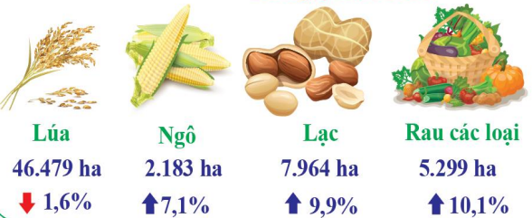
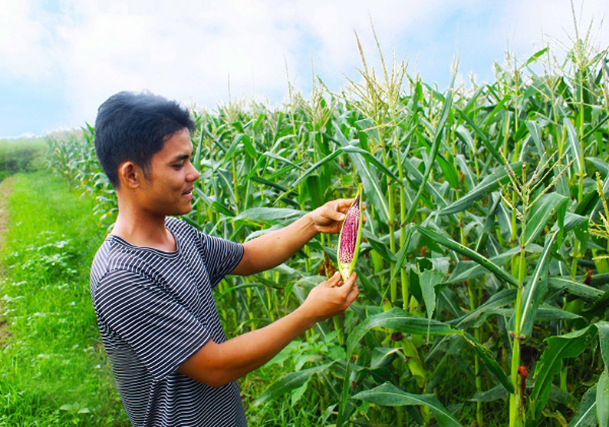

I. KẾT QUẢ THỰC HIỆN 02 THÁNG ĐẦU NĂM 2023
1. Nông, lâm, thủy sản
Trọng tâm sản xuất nông, lâm nghiệp và thuỷ sản tháng 02 là sản xuất các mặt hàng lương thực, thực phẩm, rau quả... Đã gieo sạ được 46.479 ha lúa, đạt 98,8% kế hoạch, giảm 1,6% so với cùng kỳ. Hiện nay còn khoảng 280 ha diện tích lúa vụ Đông Xuân chưa gieo sạ, tập trung ở các xã miền núi ở Vĩnh Thạnh và thị xã Hoài Nhơn

Slide 22
I. KẾT QUẢ THỰC HIỆN 02 THÁNG ĐẦU NĂM 2023
1. Nông, lâm, thủy sản
TT | Chỉ tiêu | Đơn vị tính | Kế hoạch năm báo cáo | Cùng kỳ năm trước | Thực hiện |  | So sánh
 |  |  |  |  | Kỳ báo cáo | Lũy kế từ đầu năm | TH/KH | TH/CK
1 | 2 | 3 | 4 | 5 | 6 | 7 | 8=7/4 | 9=7/5
1 | Sản xuất nông, lâm, thủy sản
1.1 | Trồng trọt
- | Cây lương thực có hạt |  | 100.970 | 49.254 | 48.662 | 48.662 | 48,2 | -1,2
+ | Cây lúa | ha | 92.830 | 47.215 | 46.479 | 46.479 | 50,1 | -1,6
+ | Cây ngô | ha | 8.140 | 2.039 | 2.183 | 2.183 | 26,8 | 7,1
- | Cây lạc | ha | 10.920 | 7.244 | 7.964 | 7.964 | 72,9 | 9,9
- | Rau các loại | ha | 15.920 | 4.814 | 5.299 | 5.299 | 33,3 | 10,1
- | Đậu các loại | ha | 1.842 | 1.132 | 965 | 965 | 52,4 | -14,8
1.2 | Chăn nuôi
- | Đàn bò | con | 309.000 | 297.953 | 303.768 | 303.768 | 98,3 | 2,0
- | Đàn heo | con | 721.000 | 689.965 | 678.542 | 678.542 | 94,1 | -1,7
- | Đàn gia cầm | con | 10.000.000 | 8.853.200 | 9.196.600 | 9.196.600 | 92,0 | 3,9

Slide 23
I. KẾT QUẢ THỰC HIỆN 02 THÁNG ĐẦU NĂM 2023
1. Nông, lâm, thủy sản
Địa phương | Trồng trọt
 | Cây lúa (ha) | Cây ngô (ha) | Cây lạc (ha) | Rau các loại (ha)
TỔNG CỘNG | 46.756,60 | 2.357,10 | 8.617,50 | 5.719,70
Thành phố Quy Nhơn | 964 | 15 | 17 | 177
Thị xã An Nhơn | 6.620,60 | 152,6 | 420,5 | 425
Thị xã Hoài Nhơn | 5.442 | 448 | 80,5 | 437
Huyện Tuy Phước | 7.403 | 198 | 204 | 716,6
Huyện Phù Cát | 6.948 | 69 | 4.078 | 1023
Huyện Phù Mỹ | 7.038,00 | 542 | 1.760 | 1.450
Huyện Tây Sơn | 5.215,00 | 220 | 1.799 | 743
Huyện Hoài Ân | 4.100 | 600 | 77 | 360
Huyện An Lão | 1.103 | 76 | 41 | 30,5
Huyện Vân Canh | 820 | 5 | 48 | 175
Huyện Vĩnh Thạnh | 1.103 | 31,5 | 92,5 | 182,6
Tình hình thực hiện gieo trồng tháng 02 các địa phương (số nhập hệ thống)

Slide 24
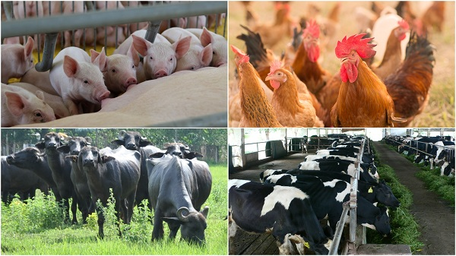
I. KẾT QUẢ THỰC HIỆN 02 THÁNG ĐẦU NĂM 2023
1. Nông, lâm, thủy sản (tt)
Chăn nuôi: Tình hình dịch bệnh gia súc, gia cầm được kiểm soát chặt chẽ. Công tác tái đàn được triển khai hiệu quả, tổng đàn vật nuôi tăng, đảm bảo nguồn cung thực phẩm trong Tết Nguyên đán
TT | Chỉ tiêu | Đơn vị tính | Kế hoạch năm báo cáo | Cùng kỳ năm trước | Thực hiện |  | So sánh
 |  |  |  |  | Kỳ báo cáo | Lũy kế từ đầu năm | TH/KH | TH/CK
1 | 2 | 3 | 4 | 5 | 6 | 7 | 8=7/4 | 9=7/5
1 | Sản xuất nông, lâm, thủy sản
1.2 | Chăn nuôi
- | Đàn bò | con | 309.000 | 297.953 | 303.768 | 303.768 | 98,3 | 2,0
- | Đàn heo | con | 721.000 | 689.965 | 678.542 | 678.542 | 94,1 | -1,7
- | Đàn gia cầm | con | 10.000.000 | 8.853.200 | 9.196.600 | 9.196.600 | 92,0 | 3,9

Slide 25
I. KẾT QUẢ THỰC HIỆN 02 THÁNG ĐẦU NĂM 2023
1. Nông, lâm, thủy sản
Tình hình thực hiện chăn nuôi các địa phương (số nhập hệ thống)
Địa phương | Chăn nuôi
 | Tổng đàn |  |  | Thịt hơi các loại (tấn)
 | Đàn bò (con) | Đàn heo (con) | Đàn gia cầm | Thịt bò | Thịt heo | Thịt gia cầm
 |  |  | (con)
TỔNG CỘNG | 307.244 | 767.073 | 9.309.094 | 7.386 | 27.968 | 4.193
Thành phố Quy Nhơn | 4.261 | 15.815 | 106.800 | 110 | 987 | 58
Thị xã An Nhơn | 33.625 | 85.259 | 1.318.612 | 718 | 1763 | 510
Thị xã Hoài Nhơn | 30.200 | 134.000 | 958.500 | 507 | 3.145,00 | 695
Huyện Tuy Phước | 12.276 | 35.378 | 1.781.800 | 195 | 1038 | 830
Huyện Phù Cát | 53.257 | 67.346 | 2.096.000 | 925 | 3513 | 887
Huyện Phù Mỹ | 57.974 | 57.285 | 1.191.882 | 1454 | 2.199,00 | 576
Huyện Tây Sơn | 48.982 | 58.996 | 782.300 | 1.352 | 2.174 | 142
Huyện Hoài Ân | 25.500 | 259.000 | 800.000 | 205 | 7.520 | 230
Huyện An Lão | 8.884 | 27.915 | 82.700 | 1047 | 3426 | 168
Huyện Vân Canh | 14.218 | 7.260 | 73.000 | 124 | 800 | 90
Huyện Vĩnh Thạnh | 18.067 | 18.819 | 117.500 | 749 | 1403 | 7

Slide 26
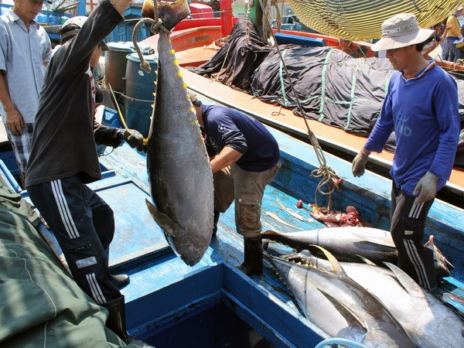
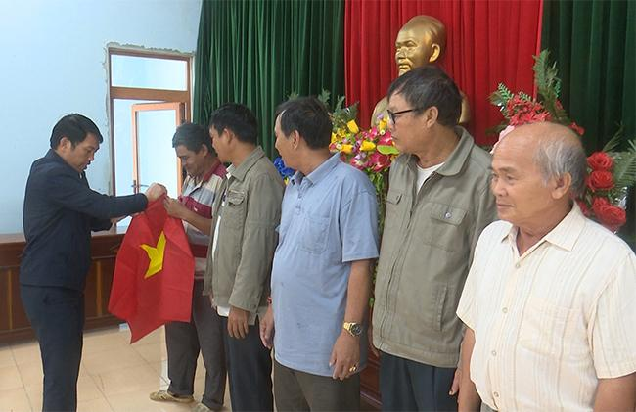
I. KẾT QUẢ THỰC HIỆN 02 THÁNG ĐẦU NĂM 2023
1. Nông, lâm, thủy sản
Lâm nghiệp: Công tác tuần tra, kiểm soát, bảo vệ, phòng chống cháy rừng được duy trì thường xuyên. Diện tích rừng đang thực hiện khoán bảo vệ là 122.156 ha. Trong tháng, không xảy ra vụ cháy nào. Thủy sản: Sản lượng khai thác thủy sản 02 tháng đạt 34.647,6 tấn, tăng 2,8% so với cùng kỳ. Riêng khai thác cá ngừ đại dương ước đạt 2.208,1 tấn, giảm 12,4%; sản lượng nuôi trồng thủy sản ước đạt 68,4 tấn, tăng 0,3%

Slide 27
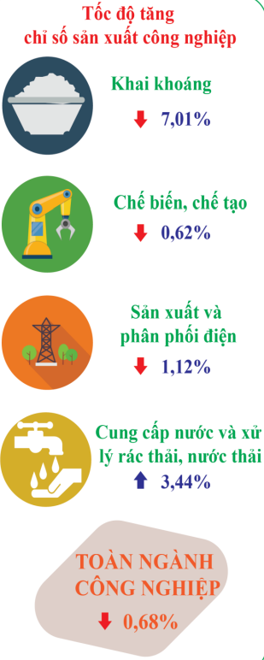
I. KẾT QUẢ THỰC HIỆN 02 THÁNG ĐẦU NĂM 2023
2. Công nghiệp – xây dựng
Chỉ số sản xuất công nghiệp (IIP) tháng 02 tăng 1,59% so với tháng trước và tăng 5,74% so với cùng kỳ. Tính chung 02 tháng đầu năm, chỉ số sản xuất công nghiệp (IIP) giảm 0,68% so với cùng kỳ
BIỂU SỐ LIỆU CHỈ TIÊU CÔNG NGHIỆP THÁNG 02 NĂM 2023
TT | Chỉ tiêu | Đơn vị tính | KH năm 2023 | Tháng 02 So với cùng kỳ 2022 | Thực hiện
 |  |  |  |  | Tháng 02 so tháng 01 | Lũy kế 02 tháng đầu năm
1 | 2 | 3 | 4 | 5 | 6 | 7
1 | Chỉ số sản xuất công nghiệp (IIP) | % | 7,5-7,7 | 105,74 | 101,59 | 99,32
- | Ngành CN chế biến, chế tạo | % |  | 104,77 | 102,41 | 99,38
- | Ngành CN khai khoáng | % |  | 174,63 | 103,09 | 92,99
- | Ngành sản xuất và phân phối điện | % |  | 111,43 | 92,58 | 98,88
- | Ngành cung cấp nước, quản lý rác thải | % |  | 105,95 | 101,17 | 103,44

Slide 28
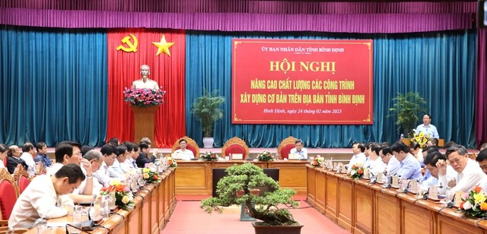
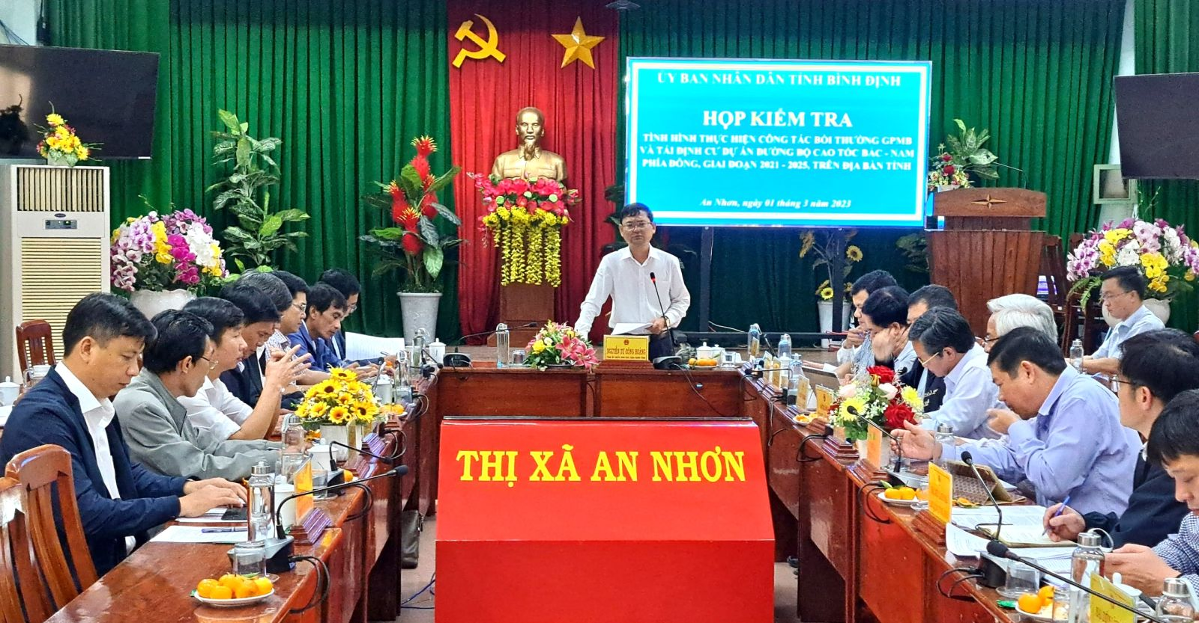
I. KẾT QUẢ THỰC HIỆN 02 THÁNG ĐẦU NĂM 2023
2. Công nghiệp – xây dựng
Tổ chức thành công Hội nghị “Nâng cao chất lượng các công trình xây dựng cơ bản trên địa bàn tỉnh”. Tập trung thực hiện công tác bồi thường, GPMB dự án cao tốc Bắc-Nam đoạn qua địa bàn tỉnh, năm 2023 đã chi trả được 232,9 tỷ đồng

Slide 29
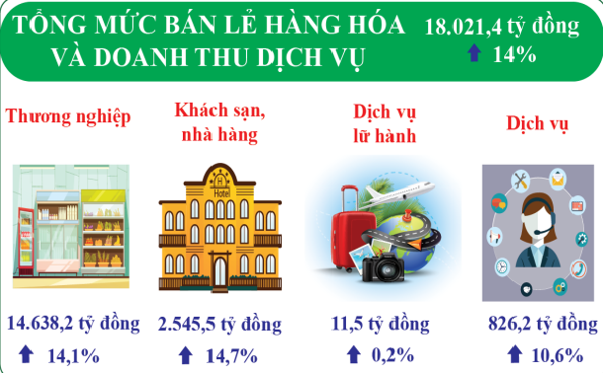
I. KẾT QUẢ THỰC HIỆN 02 THÁNG ĐẦU NĂM 2023
3. Thương mại, dịch vụ, tài chính
Tình hình thị trường hàng hóa trên địa bàn tỉnh duy trì ổn định, lưu thông thông suốt Tổng mức bán lẻ tháng 02/2023 giảm 3,6% so với tháng trước và tăng 19,2% so với cùng kỳ. Tính chung 02 tháng 18.021 tỷ đồng, tăng 14% so với cùng kỳ Hoạt động ngoại thương tương đối khó khăn do giá các loại nguyên liệu tiếp tục tăng cao, tình hình lạm phát cao tại các nước như Mỹ, Anh, EU, việc đứt gãy chuỗi cung ứng trong thời gian qua đã ảnh hưởng tới các hoạt động xuất nhập khẩu trên địa bàn tỉnh

Slide 30

  Tổng mức bán lẻ hàng hóa và doanh thu dịch vụ tiêu dùng
Tổng mức bán lẻ hàng hóa và doanh thu dịch vụ tiêu dùng 02 tháng đầu năm
18.021,4 tỷ đồng 14%
14.638,2 tỷ đồng
14,1%
2.545.5 tỷ đồng
14,7%
11,5 tỷ đồng
0,2%
826,2 tỷ đồng
10,6%

Slide 31
Xuất, nhập khẩu hàng hóa
TÔNG KIM NGẠCH XUẤT NHẬP HÀNG HÓA
261,5 triệu USD 18,4%
Xuất khẩu hàng hóa
Nhập khẩu hàng hóa
Export
Import
207,1 triệu USD
19,4%
54,4 triệu USD
14,6%

Slide 32
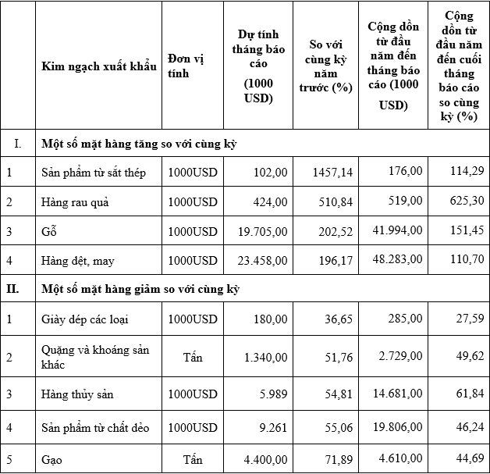

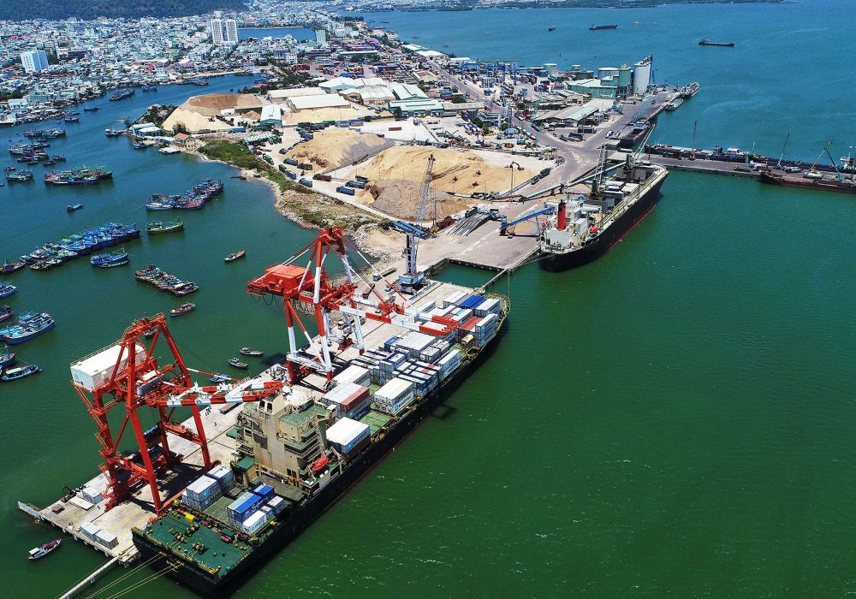
Xuất khẩu hàng hóa

Slide 33
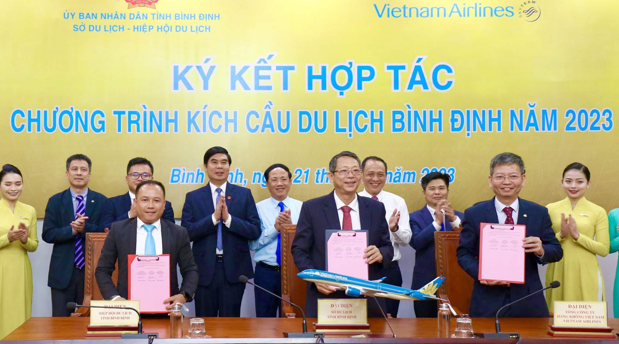
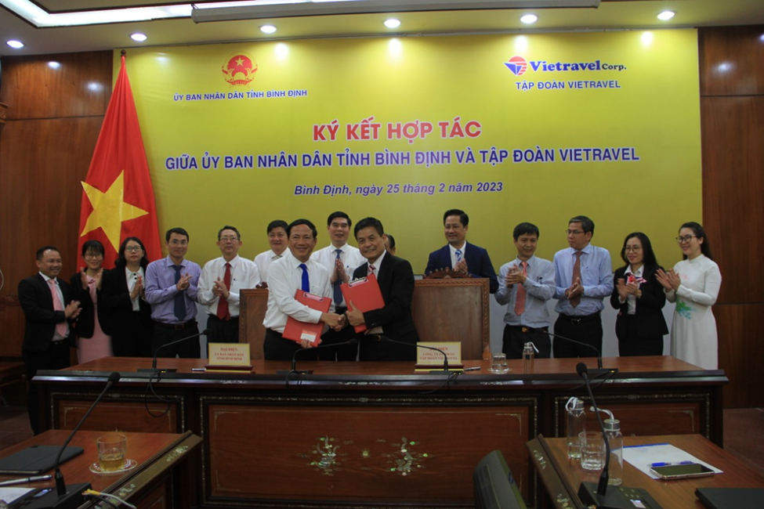
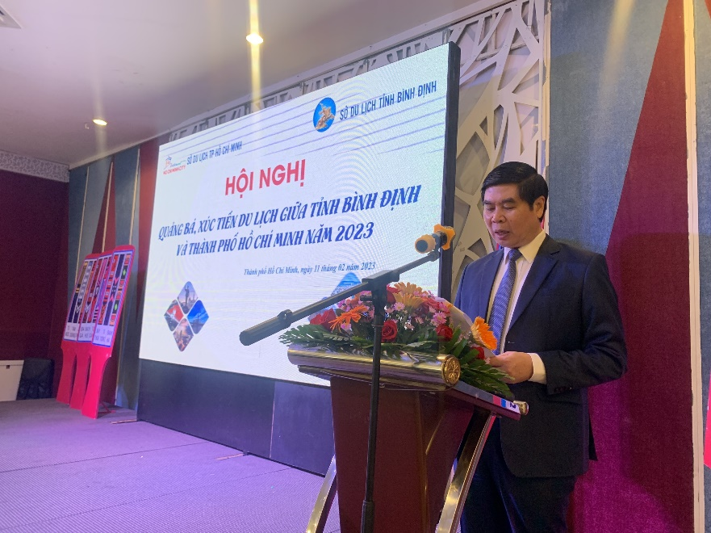
I. KẾT QUẢ THỰC HIỆN 02 THÁNG ĐẦU NĂM 2023
3. Thương mại, dịch vụ, tài chính
Du lịch: Đã tổ chức Hội nghị Quảng bá, xúc tiến du lịch giữa Bình Định và TP Hồ Chí Minh Ký kết chương trình kích cầu du lịch Bình Định năm 2023 với VietnamAirlines Phối hợp cùng Viettravel nghiên cứu, xây dựng sản phẩm du lịch trên đầm Thị Nại Lũy kế 2 tháng đầu năm, ngành du lịch ước đón được 954.130 lượt khách, tăng 37,6% so với cùng kỳ

Slide 34

Thu, chi ngân sách nhà nước của tỉnh
Thu nội địa
(trừ tiền SDĐ, SXKT và lợi nhuận được chia)
1.221,8 tỷ đồng
7,8%
Tổng thu ngân sách nhà nước
Thu tiền sử dụng đất
1.573,1 tỷ đồng
42,3%
279,6 tỷ đồng 79,6%
Thu XNK
38,5 tỷ đồng
80,8%
Tổng chi ngân sách nhà nước: 3.015,1 tỷ đồng 16,1%

Slide 35
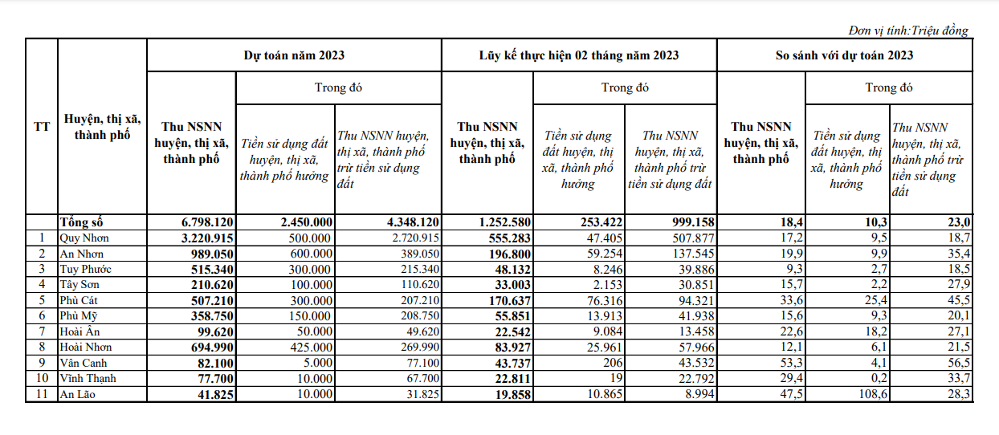
Thu ngân sách các huyện, thị xã, thành phố

Slide 36
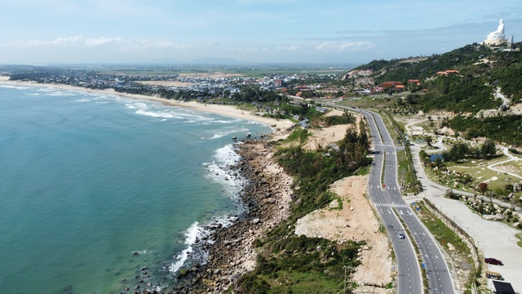
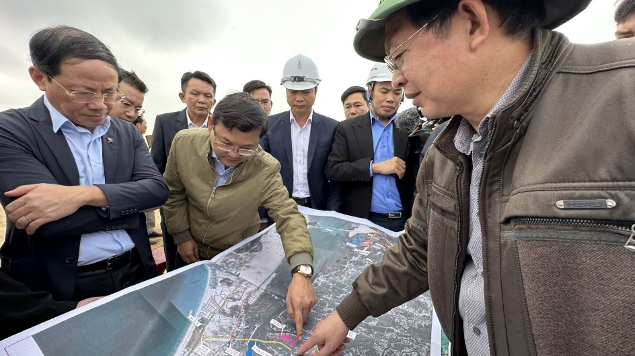
I. KẾT QUẢ THỰC HIỆN 02 THÁNG ĐẦU NĂM 2023
4. Đầu tư phát triển
Đã phân bổ chi tiết kế hoạch vốn đầu tư phát triển thực hiện trong năm 2023. Riêng đối với nguồn vốn các Chương trình mục tiêu quốc gia năm 2023 đang xây dựng để báo cáo UBND tỉnh trình HĐND tỉnh cuối tháng 3/2023 Tập trung tháo gỡ các khó khăn vướng mắc, để đẩy nhanh tiến độ thực hiện các dự án trọng điểm

Slide 37
I. KẾT QUẢ THỰC HIỆN 02 THÁNG ĐẦU NĂM 2023
4. Đầu tư phát triển
STT | Tên nguồn | Kế hoạch 2023 | Giải ngân từ 01/01 đến 01/3 | Tỷ lệ (%)
A | TỔNG VỐN CHIA THEO CẤP TỈNH, HUYỆN THỰC HIỆN | 8.916.830 | 1.113.408 | 12,49
I | Tỉnh thực hiện | 5.916.072 | 841.734 | 14,23
1 | Vốn trong nước | 5.745.690 | 827.444 | 14,40
2 | Vốn nước ngoài ODA | 170.382 | 14.290 | 8,39
II | Huyện thực hiện | 3.000.758 | 271.674 | 9,05
STT | Tên nguồn | Kế hoạch 2023 | Giải ngân từ 01/01 đến 01/3 | Tỷ lệ
B | TỔNG SỐ VỐN TỈNH QUẢN LÝ CHIA THEO NGUỒN | 8.916.830 | 1.113.408 | 12,49
* | Vốn ngân sách tỉnh | 6.340.180 | 495.543 | 7,82
I | Cân đối ngân sách địa phương | 6.297.180 | 495.543 | 7,87
1 | Vốn đầu tư trong cân đối theo tiêu chí, định mức | 585.680 | 89.558 | 15,29
a) | Ngân sách cấp tỉnh | 424.090 | 65.583 | 15,46
b) | Ngân sách cấp Huyện | 161.590 | 23.975 | 14,84
2 | Nguồn thu tiền sử dụng đất | 5.500.000 | 378.840 | 6,89
a) | Ngân sách cấp tỉnh thực hiện | 3.050.000 | 131.141 | 4,30
b) | Ngân sách cấp Huyện thực hiện | 2.450.000 | 247.699 | 10,11
3 | Đầu tư từ nguồn thu xổ số kiến thiết | 120.000 | 17.358 | 14,47
a) | Ngân sách cấp tỉnh thực hiện | 108.000 | 17.358 | 16,07
b) | Ngân sách cấp Huyện thực hiện | 12.000 |  | 0,00
4 | Bội chi ngân sách | 91.500 | 9.787 | 10,70
II | Nguồn tiền bán nhà thuộc sở hữu nhà nước | 3.000 | 0 | 0,00
III | Nguồn vốn khác của ngân sách tỉnh | 40.000 | 0 | 0,00
** | Vốn ngân sách trung ương | 2.576.650 | 617.865 | 23,98

Slide 38
I. KẾT QUẢ THỰC HIỆN 02 THÁNG ĐẦU NĂM 2023
5. Thu hút đầu tư và quản lý doanh nghiệp
Về đầu tư nước ngoài (FDI): Trong tháng chưa phát sinh dự án mới. Đến nay, cả tỉnh có 86 dự án FDI với tổng vốn đăng ký 1,088 tỷ USD
Về đầu tư trong nước: Trong 02 tháng đầu năm đã chấp thuận chủ trương đầu tư cho 14 dự án với tổng vốn đầu tư trên 6.336,2 tỷ đồng, trong đó có 04 dự án trong Khu kinh tế và Khu công nghiệp với tổng vốn đăng ký trên 290 tỷ đồng; 10 dự án ngoài Khu kinh tế và Khu công nghiệp với tổng vốn đầu tư trên 6.046 tỷ đồng. Bên cạnh đó, thực hiện tăng vốn đầu tư 02 dự án với tổng vốn tăng thêm 2.710 tỷ đồng

Slide 39
I. KẾT QUẢ THỰC HIỆN 02 THÁNG ĐẦU NĂM 2023
5. Thu hút đầu tư và phát triển doanh nghiệp
Về phát triển doanh nghiệp: Trong tháng 02 có 100 doanh nghiệp thành lập mới với số vốn đăng ký 1.311,7 tỷ đồng. Lũy kế 02 tháng đầu năm có 168 doanh nghiệp thành lập mới với tổng vốn đăng ký 2.208 tỷ đồng. So với cùng kỳ năm trước giảm 21,5% về số doanh nghiệp và tăng 27,9% về vốn đăng ký Một số doanh nghiệp có quy mô lớn thời gian qua: + Công ty Cổ phần TAKAO Bình Định: 168 tỷ đồng + Công ty Cổ phần RICH LAND Quy Nhơn: 450 tỷ đồng + Công ty Cổ phần An Quang Holdings: 1.045 tỷ đồng

Slide 40
I. KẾT QUẢ THỰC HIỆN 02 THÁNG ĐẦU NĂM 2023
5. Thu hút đầu tư và phát triển doanh nghiệp
Lĩnh vực | Số lượng | Tỷ trọng (%)
Công nghiệp | 22 | 13,10%
Nông nghiệp | 6 | 3,57%
Xây dựng | 42 | 25,00%
Vận tải | 8 | 4,76%
Thương mại | 46 | 27,38%
Dịch vụ | 38 | 22,62%
Bất động sản | 6 | 3,57%
TỔNG | 168 | 100,00%

Slide 41
I. KẾT QUẢ THỰC HIỆN 02 THÁNG ĐẦU NĂM 2023
5. Thu hút đầu tư và phát triển doanh nghiệp
Địa phương | Số DN thành lập mới
Quy Nhơn | 108
An Nhơn | 10
Hoài Nhơn | 8
Tuy Phước | 11
Phú Cát | 8
Phù Mỹ | 11
Tây Sơn | 6
Hoài Ân | 5
An Lão | 0
Vân Canh | 1
Vĩnh Thạnh | 0
TỔNG | 168

Slide 42
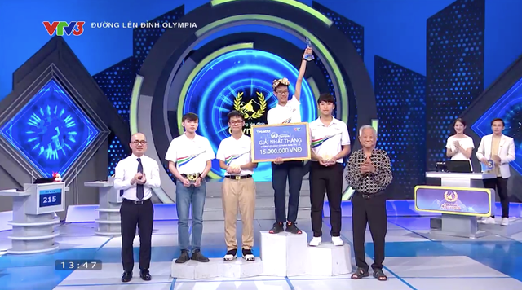
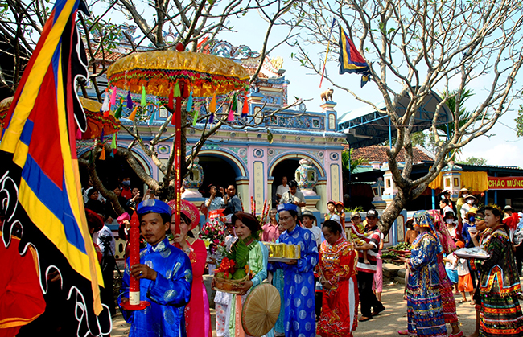
I. KẾT QUẢ THỰC HIỆN 02 THÁNG ĐẦU NĂM 2023
6. Văn hóa – xã hội
Ngành Giáo dục và Đào tạo đã chỉ đạo các cơ sở giáo dục tiếp tục tổ chức dạy học sau thời gian nghỉ Tết. Tổ chức thành công Cuộc thi Khoa học kỹ thuật học sinh trung học cấp tỉnh năm học 2022-2023. Em Đặng Hoài Bảo, học sinh Trường THPT chuyên Lê Quý Đôn Bình Định đứng nhất cuộc thi tháng Olympia 2023
Về văn hóa – thể thao: Đã tổ chức thành công nhiều Chương trình nghệ thuật, lễ kỷ niệm, tuyên truyền các sự kiện chính trị lớn của đất nước, của tỉnh. Trong tháng đã tổ chức Lễ đón Bằng di sản văn hóa phi vật thể quốc gia “Lễ hội Chùa Bà - Cảng thị Nước Mặn”. Công tác an sinh xã hội, chăm lo cho các đối tượng chính sách, đồng bào các dân tộc, vùng sâu, vùng xa, hải đảo tiếp tục được thực hiện Tiếp tục tập trung đẩy mạnh công tác phòng, chống và tiêm vắc-xin phòng Covid-19 Đã thành lập Ban Chỉ đạo chuyển đổi số tỉnh Bình Định và thực hiện đánh giá chỉ số Chuyển đổi số cấp tỉnh năm 2022. Tiếp tục triển khai các nhiệm vụ, dự án đầu tư trang thiết bị tại Trung tâm giám sát, điều hành IOC

Slide 43
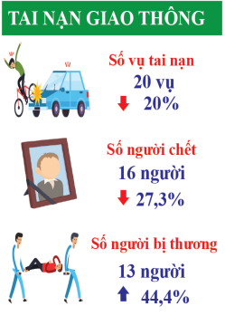
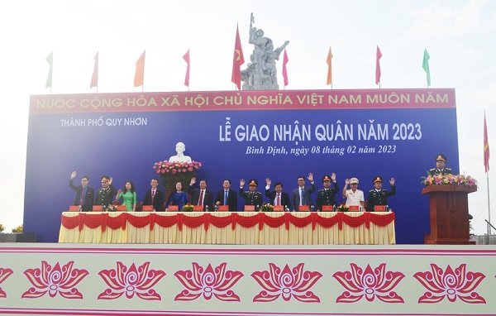
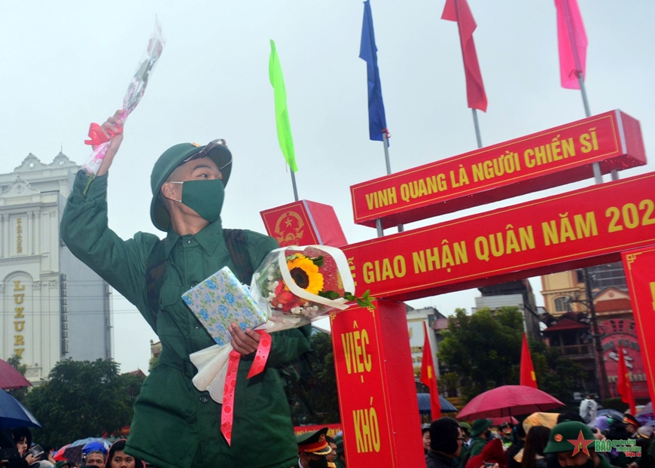
I. KẾT QUẢ THỰC HIỆN 02 THÁNG ĐẦU NĂM 2023
7. Nội chính
Tổ chức tốt công tác giao nhận quân năm 2023 theo chỉ tiêu kế hoạch đề ra
Tình hình Tai nạn giao thông: Đã xảy ra 20 vụ, làm 16 người chết, 13 người bị thương. So với năm 2022 giảm 05 vụ, giảm 06 người chết và tăng 04 người bị thương

Slide 44
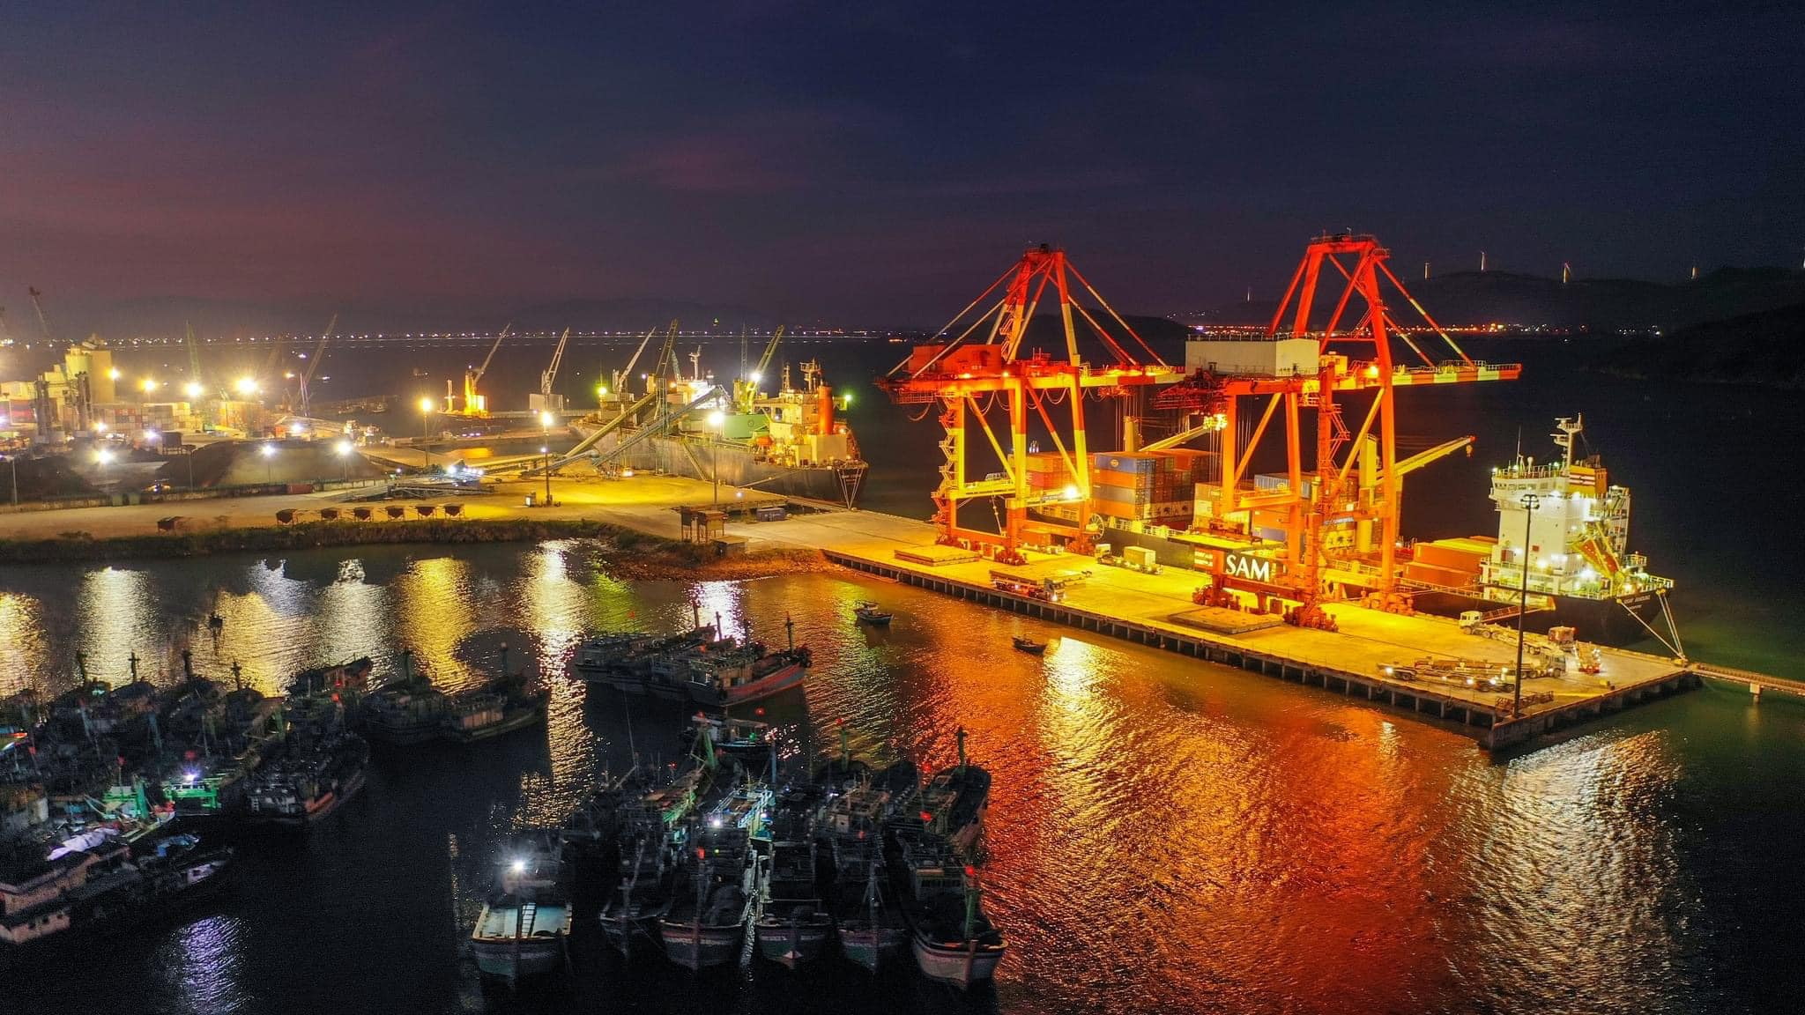
02
Phần
NHIỆM VỤ TRỌNG TÂM THÁNG 3 NĂM 2023

Slide 45
II. NHIỆM VỤ TRỌNG TÂM THÁNG 3 NĂM 2023
1
Tập trung chăm sóc và chuẩn bị sơ kết sản xuất vụ Đông Xuân, triển khai sản xuất vụ Hè Thu. Tập trung khắc phục cảnh báo của Ủy ban châu Âu về chống khai thác thủy sản bất hợp pháp (IUU)
2
Tăng cường công tác quản lý đất đai, tài nguyên khoáng sản, bảo vệ môi trường. Triển khai quyết liệt, đồng bộ phương án xử lý vấn đề môi trường trên địa bàn tỉnh, nhất là trong thu gom, vận chuyển, xử lý rác, chất thải, nước thải...
3
4
Chủ động nắm bắt tình hình hoạt động của các doanh nghiệp; kịp thời hỗ trợ tháo gỡ khó khăn, vướng mắc để doanh nghiệp sản xuất, kinh doanh hiệu quả. Triển khai các giải pháp kích cầu, thúc đẩy thương mại, dịch vụ, du lịch...
Tiếp tục đẩy mạnh công tác quảng bá, kêu gọi, thu hút các dự án vào Khu kinh tế Nhơn Hội, các khu, cụm công nghiệp và các khu, điểm du lịch. Tạo điều kiện cho các nhà đầu tư đẩy nhanh tiến độ xây dựng, sớm đi vào hoạt động

Slide 46
II. NHIỆM VỤ TRỌNG TÂM THÁNG 3 NĂM 2023
5
Tập trung đẩy nhanh tiến độ GPMB dự án Cao tốc Bắc – Nam qua địa bàn tỉnh
6
Tăng cường công tác quản lý thu, đôn đốc thu, chống tình trạng thất thu, lạm thu, giảm nợ đọng thuế. Tiếp tục hỗ trợ doanh nghiệp thụ hưởng tối đa các chính sách ưu đãi, hỗ trợ tháo gỡ khó khăn do Quốc hội, Chính phủ ban hành
7
8
Tiếp tục chú trọng thực hiện đồng bộ các biện pháp phòng, chống và tiêm vắc-xin phòng Covid-19. Đẩy mạnh các hoạt động trên các lĩnh vực y tế, giáo dục, văn hóa, thể dục thể thao
Tập trung hoàn thiện nội dung, tài liệu đào tạo, bồi dưỡng nâng cao trình độ năng lực cho cán bộ cấp xã trên địa bàn tỉnh, nghiên cứu số hóa tài liệu đào tạo

Slide 47
Trân trọng cảm ơn!!!

